Slide 1


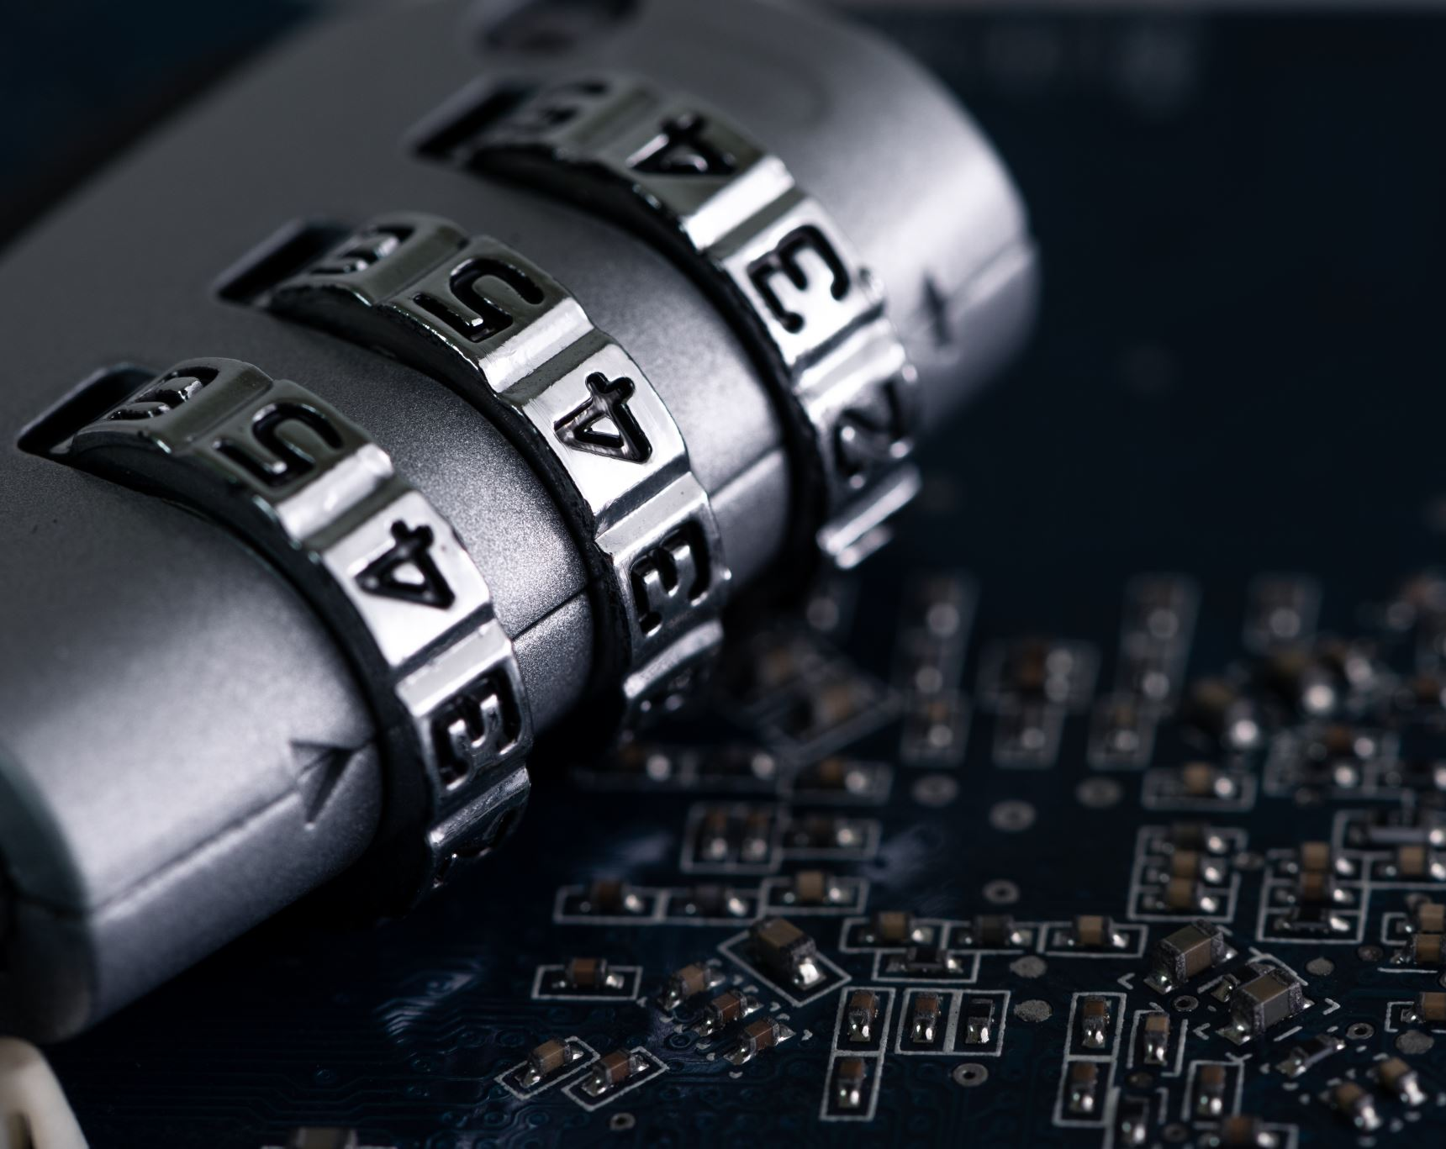
Authentication & Authorization

Slide 2
Authentication Nedir
Kimlik doğrulama, kullanıcıların iddia ettikleri kişi olduklarını doğrulama sürecidir. Parolalar, bir sistemde bir kullanıcının kimliğini doğrulamanın en yaygın yollarından biridir. Kullanıcı adı, kullanıcı tarafından sağlanan şifreyle eşleşiyorsa, kimliğin geçerli olduğu ve sistem kullanıcıya erişim izni vermeye devam ettiği anlamına gelir.
Kullanıcıların kimliğini doğrulamanın diğer yolları şunları içerir:
One-time pins (OTP) - Bunlar yalnızca bir oturum veya işlem için erişim sağlar.
Authentication apps - Erişim sağlayan bir dış taraf aracılığıyla güvenlik kodları oluştururlar.
Biometrics - Burada, bir kullanıcı sisteme erişmek için bir parmak izi veya göz taraması sunar.
Bazı sistemler, bir kullanıcı erişimi vermeden önce birden fazla kimlik doğrulama faktörünün başarılı bir şekilde doğrulanmasını gerektirebilir. Buna two-factor authentication (2FA) veya multi-factor authentication (MFA) adı verilir ve genellikle tek başına parolaların sağlayabileceğinin ötesinde güvenliği artırmak için kullanılır.

Slide 3
Authentication , kullanıcının kimliğini doğrulama işlemidir. Kullanıcılar, farklı kimlik doğrulama mekanizmaları kullanılarak tanımlanır. Bir güvenlik sisteminde, kimlik doğrulama işlemi, kullanıcı tarafından sağlanan bilgileri veritabanı aracılığıyla kontrol eder. Bilgiler veritabanı bilgileriyle eşleşirse, kullanıcıya güvenlik sistemine erişim izni verilir. Kullanılan üç tür Authentication mekanizması vardır. Validation, access kontrolün ilk aşamasıdır ve Authentication için kullanılan üç genel değişken vardır – bildiğimiz bir şey, sahip olduğumuz bir şey ve olduğumuz bir şey
Bildiğimiz bir şey; çoğunlukla kullanıcının kullanıcı adını ve şifre yazarak sisteme erişmesini gerektirir.
Sahip olduğumuz bir şey; Kullanıcının kimlik doğrulama için akıllı kartı kullandığı bir yerde.
Bizim olduğumuz bir şey; kullanıcının erişim kontrolünü elde etmek için biyometrik yöntemleri kullandığı yerdir.
Her türlü Authentication mekanizması, kullanıcının sisteme erişmesine izin verir, ancak hepsi farklı şekilde çalışır. Kullanıcıların sisteme erişim sağlaması için geliştirilmiş birçok Authentication yöntemi bulunmaktadır. Password authentication– zayıf parola ve güçlü parola doğrulama.Access control, kullanıcının bir kuruluşun güvenilir sitelerinde oturum açmasını sağlar. Her Access controlun dört süreci vardır: identification, authentication, authorization ve accountability.

Slide 4
Identification, kullanıcının kimliği girdiği ve kimlik güvenlik sistemi ile kontrol edildiği zamandır. Bazı güvenlik sistemleri, saldırganlara karşı koruma sağlamak için rastgele kimlikler üretir.
Üç authentication süreci vardır. Authorization , kimliği doğrulanmış bilgi varlığını erişim düzeyiyle kontrol eder ve eşleştirir. Authorization süreci üç şekilde işlenir Authentication edilmiş kullanıcı için Authorization yapılır, grup üyeleri için Authorization yapılır, Authorization birden fazla sistem arasında gerçekleştirilir ve Accountability sistem günlüklerini tutan bir süreçtir. Sistem günlükleri tüm başarılı ve başarısız oturum açmaların kaydını tutar(logging)

Slide 5
Authencation Türleri
Password Authentication: Bu tür bir doğrulama, talep sahibinin bildiklerini hatırlamasını gerektirir. Bu yöntemde iki kısım vardır. İlk olarak, talep sahibi kullanıcı adını ve ikinci olarak şifreyi girer. Parola, istekte bulunanın bildiği kelimelerin ve sayıların gizli birleşimidir.
Güçlü parolaların avantajlarından biri, daha uzun parolaların kırılmasının çok zor olmasıdır. Parolaları kullanırken bu noktada sağlam parolalar kullanmak zorunludur. Sağlam bir gizli anahtar, büyük harf, küçük harf, sayılar ve benzersiz karakterlerin bir karışımına sahiptir. Artık güvenlik yöneticileri 12 karakterli şifreler önermektedir. 94 kardinaliteye ve 78.7 bit entropiye sahip 12 karakterlik bir şifrenin süper bilgisayarları kullanarak kırılması 55 gün sürecektir. Ve PC kullanarak kırılması 3018 yıl alacak. Bir parolanın gücünü test etmek için PasswordStrengthCalculator.org gibi çevrimiçi siteler kullanılabilir

Slide 6
Password Authencation Açıkları
Password Sniffing, kullanıcı parolayı girdiğinden beri en büyük sorundur(Şekil 1). Saldırgan, iletişimin farklı aşamalarında password sniffing yapabilir. Parola güçlü olsa bile, saldırgan tarafından kolayca bilinebilir. Kullanıcı adı ve parola ile ilgili önemli bir sorun, insan faktörü:
şifreleri tahmin etmek veya hatırlamak kolaysa arama yapmak kolaydır
şifreler yazıldığında kolayca çalınır
kullanıcılar şifreleri paylaşabilir
hatırlamak zor ise şifreler unutulabilir
Daha zayıf parola ile saldırganlar kaba kuvvet(brute force) yöntemini kullanarak sistemi kolayca hackleyebilecekler. Çoğu access control, sekiz karakter uzunluğundaki parolayı kabul eder.
Parolanın gücünü belirleyen üç faktör vardır: password length, cardinality ve entropy
Örnek olarak 94 kardinalitesi, parolanın büyük harf, küçük harf, sayı ve özel karakterler dahil olmak üzere 94 karakterlik bir havuzdan oluşturulduğu anlamına gelir.Entropi, şifrenin bit cinsinden hesaplanan gücüdür. sekiz karakter uzunluğunda ve 94 kardinalitesi olan bir parola 52.4 bitlik entropiye eşdeğerdir. Normal bir bilgisayar, kaba kuvvet kullanarak 20 dakika içinde 94 kardinalite parolasını kırabilir. Süper bilgisayarları kullanarak, kırılması 0,07 saniye sürecektir. Bu nedenle 52.4 bit veya 8 karakter uzunluğunda bir entropi zayıf bir paroladır. Sosyal mühendislik, kullanıcıları saldırganların parolalar ve kullanıcı adı dahil olmak üzere kişisel bilgileri topladığı başka bir siteye çekmesi nedeniyle başka bir dezavantajdır

Slide 7
Önerilen Çözüm
En iyi tavsiye, daha güçlü bir şifre kullanılmasıdır.Kullanıcıların, 12 karakter uzunluğunda, 94 kardinalite ile daha güçlü bir şifre girmeleri gerekir.Kullanıcılar, kişisel bilgilerini veya sözlükten bir kelime girmemeye dikkat etmelidir.Mantık yürütmesi kolay kelimeleri girmek taklit edilmemizi kolaylaştırır.Sosyal mühendislikten kaçınmak için, şüpheli istenmeyen telefon aramalarından ve e-postalardan kaçının.Şüpheli URL'lere özellikle dikkat edin. Virüsten koruma yazılımlarını ve güvenlik duvarlarını yükleyin. Başka bir çözüm, text based password kıyasla daha güvenli olacak Graphical password kullanmak olabilir. Text based password ile kullanıcı şifreyi ezberlemeye çalışır. Graphical password authentication,resim dizileri seçilerek yapılır.Ayrıca Daha iyi güvenlik için parola girişindeki deneme sayısı sınırlandırılmalıdır.

Slide 8
Smart Card Authentication
Smart Card authentication, 'bizim sahip olduğumuz' bir faktördür. Smart Card, sahibini tanımlamak için kullanılan yerleşik bir sertifikaya sahip kredi kartı boyutunda bir karttır.Kullanıcı, bireyin kimliğini doğrulamak için kartı bir Smart Card readerına takabilir, multi-factor authentication sağlayan bir PIN ile akıllı kartlar yaygın olarak kullanılır. Başka bir deyişle, kullanıcının bir şeye (akıllı kart) sahip olması ve bir şey bilmesi.(pin)
Akıllı kartın güçlü yönlerinden biri, iki çeşidiyle gelmesidir. İlk olarak, multi-factor authentication sağlayan, veri depolamalı bir hafıza kartı ile birlikte gelir. İkincisi, multi-factor authenticationı güçlendiren mikroişlemci ile birlikte gelir. Mikroişlemcili akıllı kart, genel ve özel anahtar sertifikasını saklar. Birkaç denemeden sonra PIN yanlış girilirse akıllı kart kilitlenir. Smart Card, dictionary attackları önler. Portatiftir ve kolayca taşınabilir
Smart Card authentication ile Güvenlik Açıkları Smart Card kullanılarak yapılan çekilişlerden bazıları, bazı kullanıcıların PIN'i hatırlamakta zorlanmaları ve PIN'i kartın arkasına girmeleridir. Kart çalınırsa kolayca saldırıya uğrayabilir. Akıllı kart, belirli sayıda yanlış denemeden sonra kilitlenebilir. Taşınabilir olduğu için çalınabilir. Sık sık çevrimiçi satın alan bazı kullanıcılar Kimlik Avı kurbanı olabilir. Bazen PIN, shoulder surfing ile bilinebilir.

Slide 9
Önerilen Çözüm
Önerilen Çözüm Yukarıdaki sorunun çözümü, kartın el altında tutulması ve başkalarıyla paylaşılmaması olabilir.Kullanım yerlerinde vücudumuzu kullanarak shoulder surfingi engellemeye çalışmak. Kimlik avını önlemenin en iyi yolu, sırları açığa vurmamaktır.Kimlik avını önlemek için SSL client authentication açın. “Kullanıcıları SSL kilidini kontrol etmeleri ve tanınmayan sertifikaları kabul etmemeleri konusunda eğitin – ancak sorunu çözmek için yalnızca eğitime güvenmeyin”. ―Başka bir çözüm, akıllı kartları RFID (Radyo Frekansı Tanımlama) ile birleştirmek olabilir. Ayrıca, iki faktörlü kimlik doğrulamanın (akıllı kartlar ve biyometri) taranması güvenliği artırır. PIN giriş denemelerinin sayısı kısıtlanmalıdır.

Slide 10
Digital Certificate Authencation
Dijital sertifika, pasaportun İnternet versiyonuna benzer şekilde çalışan bir şifreleme teknolojisidir . Genel anahtar ve özel anahtar bilgilerini kullanan dijital sertifikalar, esasen mesajın alıcısına mesajın belirli bir kişiden geldiğini garanti eder.Dijital sertifika, daha güvenli iletişim sağlamak ve İnternette dolandırıcılığı önlemek için gönderenin kimliğini doğrular.Dijital sertifika tabanlı kimlik doğrulamanın en büyük avantajları gizliliğe dayalıdır .Dijital sertifikalar, iletişimlerinizi (e-postalar, oturum açmalar veya çevrimiçi bankacılık işlemleri) şifreleyerek özel verileri korur ve bilgilerin istenmeyen gözlerle görülmesini engeller. Dijital sertifika sistemleri de kullanıcı dostudur, genellikle otomatik olarak çalışır ve göndericilerden veya alıcılardan minimum işlem veya müdahale gerektirir.
Digital Certificate Authentication Açıkları; Dijital sertifika veren yetkililer, davetsiz misafirler tarafından saldırıya uğrar ve sertifika bilgileri değiştirilir. Saldırganlar bir phishing sitesi oluşturur ve orijinal gibi görünen ve doğrulama testini geçen e-postalar ve web siteleri gönderir.

Slide 11
Önerilen Çözüm
En iyi çözüm, Dijital Sertifika yetkililerinin güvenlik tehdidini minimumda tutmak için yazılımlarını güncellemeleri gerektiğidir. Ayrıca token'a dijital sertifika yerleştirmek daha güçlü güvenlik sağlayacaktır [2].

Slide 12
Authorization Nedir
Yetkilendirme, bir kullanıcıya bir sistemdeki belirli bir kaynağa veya işleve erişme izni verme işlemidir. Bu terim genellikle access control veya client privilage ile birbirinin yerine kullanılır. Popüler yetkilendirme teknikleri şunları içerir:
Role-based access controls (RBAC) - Sistemden sisteme ve kullanıcıdan sisteme ayrıcalık yönetimi için uygulanabilirler.
JSON web token (JWT) - Bu, taraflar arasında güvenli bir şekilde veri aktarımı için açık bir standarttır ve kullanıcılara bir genel/özel anahtar çifti kullanılarak yetki verilir.
SAML - Bu, standart bir Single Sign-On biçimidir (SSO). Burada kimlik doğrulama bilgileri, dijital olarak imzalanmış XML belgeleri aracılığıyla değiştirilir.
OpenID authorization - Bu, bir yetkilendirme sunucusunun kimlik doğrulamasına dayalı olarak kullanıcı kimliğini doğrular.
OAuth - Bu, bir API'nin kimlik doğrulaması yapmasına ve istenen bir sistem veya kaynağa erişmesine olanak tanır.

Slide 13
Kaynakça
https://dev.to/lordghostx/authentication-vs-authorization-c0
https://www.researchgate.net/publication/311514269_A_Review_Of_Authentication_Methods
https://www.loginradius.com/blog/wp-content/uploads/sites/4/2020/06/Authentication-Vs-Authorization-.png

Slide 14
Hazırlayan
Ali Özgenç
ozgencdev@gmail.com

